Slide 1
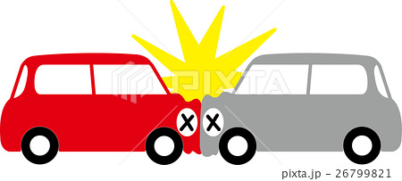
タイトル
Car BOOM ! ! !
ゲームを
イメージする画像
ゲームジャンル：パーティーゲーム
プレイ人数 ：2～4人
ターゲット ：小学校
開発環境 ：visualstudio

Slide 2
ゲーム概要
１．誰が
・プレイヤーが車(普通車)を操作する
２．どこで
・円形のステージ
３．なんの手段で
・他のプレイヤー(普通車)を落としたり、NPC(パトカー)を落としてスコア を稼ぐ
４．どんな目的を最終的に達成する（目的）
・他のプレイヤーよりスコアが高い人が勝ち！！！！！！！
●●ジャンルゲーム
・パーティーゲーム
Notes:
ぷれい誰が（主人公）
どこで（ステージ）
なんの手段を繰り返し（手段）
どんな目的を最終的に達成する（目的）
●●ジャンルゲーム

Slide 3
ゲーム概要
まとめ
・2～4人のプレイヤー(多数のNPC)が互いにぶつかってステージの外へ 押し出してスコアを稼ぐ。
・ステージはノーマル、氷ステージ、ドーナツ型ステージなど様々な種類 のステージがある。（氷は滑りやすく、ドーナツ型はステージ中央にも落 ちる場所がある）
・プレイヤー落としたら+10点、NPCを落としたら+1点が加算される。
・プレイヤーは落とされたら初期位置に復帰する。
・制限時間は1分で落としあう。
・最終的にスコアが一番大きいプレイヤーが勝利となる。
・残り30秒になるとNPCのパトランプが光り、
ノックバックの力が1.2倍ぐらいになる。
Notes:
ぷれい誰が（主人公）
どこで（ステージ）
なんの手段を繰り返し（手段）
どんな目的を最終的に達成する（目的）
●●ジャンルゲーム

Slide 4
何が面白いのか？
このゲームは何が面白いのか？
３つの「面白さ」を書いてください！
① やる前の魅力
プレイする前に、「このゲーム触ってみたい！」と思う魅力は？
はちゃめちゃなぶつかり合い。
車同士のぶつかり合いというカオスさ
② １，２回目の魅力
3回目、そのゲームを再度「遊んでみたい！」と思う魅力は？
敵を落とした時の爽快感
③やりこみの魅力
10回以上プレイしても、このゲームを遊びたい！と思う魅力は？
アタックするタイミングや漁夫の意識
ステージ別の変化。

